Slide 1
Джузеппе Арчимбольдо
Лебедь Светлана Григорьевна, учитель ИЗО, МХК
МАОУ Ильинская СОШ ,
с. Ильинское ,городской округ Домодедово, Московская область,

Slide 2
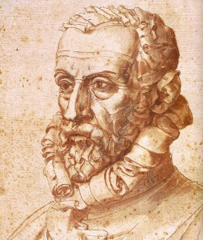
Биография Джузеппе Арчимбольдо
Джузеппе Арчимбольдо (1527, Милан — 11 июля 1593, там же), итальянский художник. Прославился своими экстравагантными картинами с изображениями человеческих лиц в виде композиций из овощей и фруктов, часто с портретным сходством. Забытый средневековый художник был провозглашен в 20 в. предтечей сюрреализма, а одна из его картин («Библиотекарь») названа «триумфом абстрактного искусства в XVI столетии».

Slide 3
Биография Джузеппе Арчимбольдо
Джузеппе Арчимбольдо родился в Милане в 1527 году. Арчимбольдо происходил из древнего южногерманского рода. Его отец был художником, работал над украшением Миланского собора; дядя — архиепископом, умным и образованным человеком. В его доме бывали многие выдающиеся ученые, писатели и художники того времени. Наравне с отцом он оказал значительное влияние на воспитание Джузеппе и пробудил в нем интерес к наукам, философии.

Slide 4
Биография Джузеппе Арчимбольдо
Отец Арчимбольдо дружил с учеником Леонардо да Винчи Бернардино Луини, у которого после отъезда Леонардо из Милана остались наброски и записные книжки учителя (чертежи, рисунки). Арчимбольдо, видимо, имел возможность познакомиться с этими бесценными материалами. Карикатуры и наброски странных чудовищ нарисованные рукою великого Леонардо да Винчи для юноши были настоящим потрясением, он их запомнил, что и повлияло на его собственное творчество.

Slide 5
Биография Джузеппе Арчимбольдо
Арчимбольдо помогал отцу расписывать Миланский собор. Вскоре ему представилась возможность раскрасить пять гербовых щитов для князя Фердинанда из Богемии — будущего императора Фердинанда I, придворным художником которого он станет спустя несколько лет.

Slide 6
Биография Джузеппе Арчимбольдо
В 1562, после неоднократных приглашений императора Фердинанда I, Арчимбольдо приехал в Прагу и поступил на службу в качестве придворного художника. Создал несколько портретов членов императорской семьи, первый вариант серии «Времена года» («Лето» и «Зима» находятся в Музее искусств в Вене, «Весна» — в мадридской академии «Сан-Фернандо», «Осень» утеряна). Как художник-декоратор участвовал в оформлении празднеств, торжеств, турниров и свадеб, часто устраиваемых при дворе.25 лет художник жил при дворах в Вене и Праге После смерти ФердинандаI , продолжил службу при его сыне Максимилиане, а затем при Рудольфе II.

Slide 7
Биография Джузеппе Арчимбольдо
Отслужив 12 лет при дворе Рудольфа II, 60-летний Арчимбольдо попросил об отставке и в 1587 вернулся в Милан. За «долгую, верную и добросовестную» службу император пожаловал художнику полторы тысячи рейнских гильдеров. В 1591 художник написал два своих самых прославленных полотна — «Флору» и «Вертумна» (последнюю работу друзья считали портретом Рудольфа) — и послал их императору в Прагу; тот не только пришел в восторг от этих шедевров, но и пожаловал художнику титул пфальцграфа. Год спустя Арчимбольдо скончался

Slide 8
Картины «Времена года»

Slide 9
Картин Джузеппе Арчимбольдо дошло до нас чрезвычайно мало. Но особенно отличаются многообразием, из общего количества дошедших до нас полотен мастера, именно картины под общим названием «Временна года», которые символизируют различные времена года.

Slide 10
Джузеппе Арчимбольдо. «Зима»

Slide 11
Джузеппе Арчимбольдо. «Весна»

Slide 12
Джузеппе Арчимбольдо. «Лето»

Slide 13
Джузеппе Арчимбольдо. «Осень»

Slide 14
Джузеппе Арчимбольдо. «Зима» (второй вариант)

Slide 15
Джузеппе Арчимбольдо. «Осень» (второй вариант)

Slide 16
Джузеппе Арчимбольдо. «Лето» (второй вариант)

Slide 17
Джузеппе Арчимбольдо. «Весна» (второй вариант)

Slide 18
Джузеппе Арчимбольдо. «Весна» (третий вариант)

Slide 19
Джузеппе Арчимбольдо. «Весна» (четвертый вариант)

Slide 20
Джузеппе Арчимбольдо. «Весна» (пятый вариант)

Slide 21
Джузеппе Арчимбольдо «Четыре времени года в одном портрете»

Slide 22
Картины «Перевертыши»

Slide 23
Так же довольно таки экспрессивное творчество Джузеппе Арчимбольдо отличается и оригинальностью картин. Так, есть несколько картин, которые дошли до наших времен, которые можно рассматривать своего рода головоломками. С одной стороны, перед нами картина, скажем, на которой изображена корзинка с фруктами, а если картину перевернуть, то перед нами окажется портрет знатного человека.

Slide 24
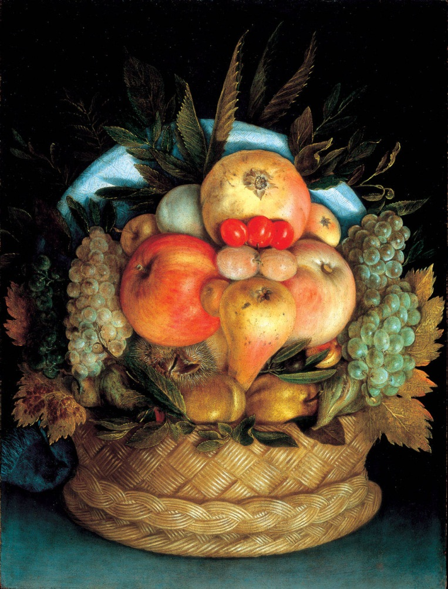
Джузеппе Арчимбольдо «Картина перевертыш 1″

Slide 25
Джузеппе Арчимбольдо «Картина -перевертыш 2″

Slide 26
Джузеппе Арчимбольдо «Картина-перевертыш 3″

Slide 27
Картины «Четыре стихии»

Slide 28
Полотна Джузеппе Арчимбольдо, символизирующие четыре основные стихии природы. именно из этих элементов и состояло все в мире, по мнению тогдашних ученых.

Slide 29
Джузеппе Арчимбольдо. «Воздух»

Slide 30
Джузеппе Арчимбольдо. «Вода»

Slide 31
Джузеппе Арчимбольдо. «Земля»

Slide 32
Джузеппе Арчимбольдо. «Огонь

Slide 33
Джузеппе Арчимбольдо. «Огонь» (второй вариант)

Slide 34
Картины «Сезоны»

Slide 35
В данном разделе расположены картины Джузеппе Арчимбольдо «Сезоны», и прочие полотна, которые не подходят под остальные разделы

Slide 36
Джузеппе Арчимбольдо Сезон 1

Slide 37
Джузеппе Арчимбольдо Сезон 2

Slide 38
Джузеппе Арчимбольдо Сезон 3

Slide 39
Джузеппе Арчимбольдо Сезон 4

Slide 40
Джузеппе Арчимбольдо «Символ обоняния»

Slide 41
Джузеппе Арчимбольдо «Флора»

Slide 42
Джузеппе Арчимбольдо «Символ осязания»

Slide 43
Джузеппе Арчимбольдо «Адам»

Slide 44
Джузеппе Арчимбольдо «Ева»

Slide 45
Джузеппе Арчимбольдо «Вертум»

Slide 46
Картины «Профессии»

Slide 47
Джузеппе Арчимбольдо «Библиотекарь»

Slide 48
Джузеппе Арчимбольдо «Юрист»

Slide 49
Джузеппе Арчимбольдо «Водонос»

Slide 50
Джузеппе Арчимбольдо «Адмирал»

Slide 51
Источники
Текст и картины художника-http://giuseppe-arcimboldo.ru/?page_id=32

